Slide 1
Приложение активности и уведомления ВШЭ
Выполнил студент группы 182
Шакура Максим Александрович
Научный руководитель:
Руководитель департамента
программной инженерии
факультета компьютерных наук
Авдошин Сергей Михайлович

Slide 2
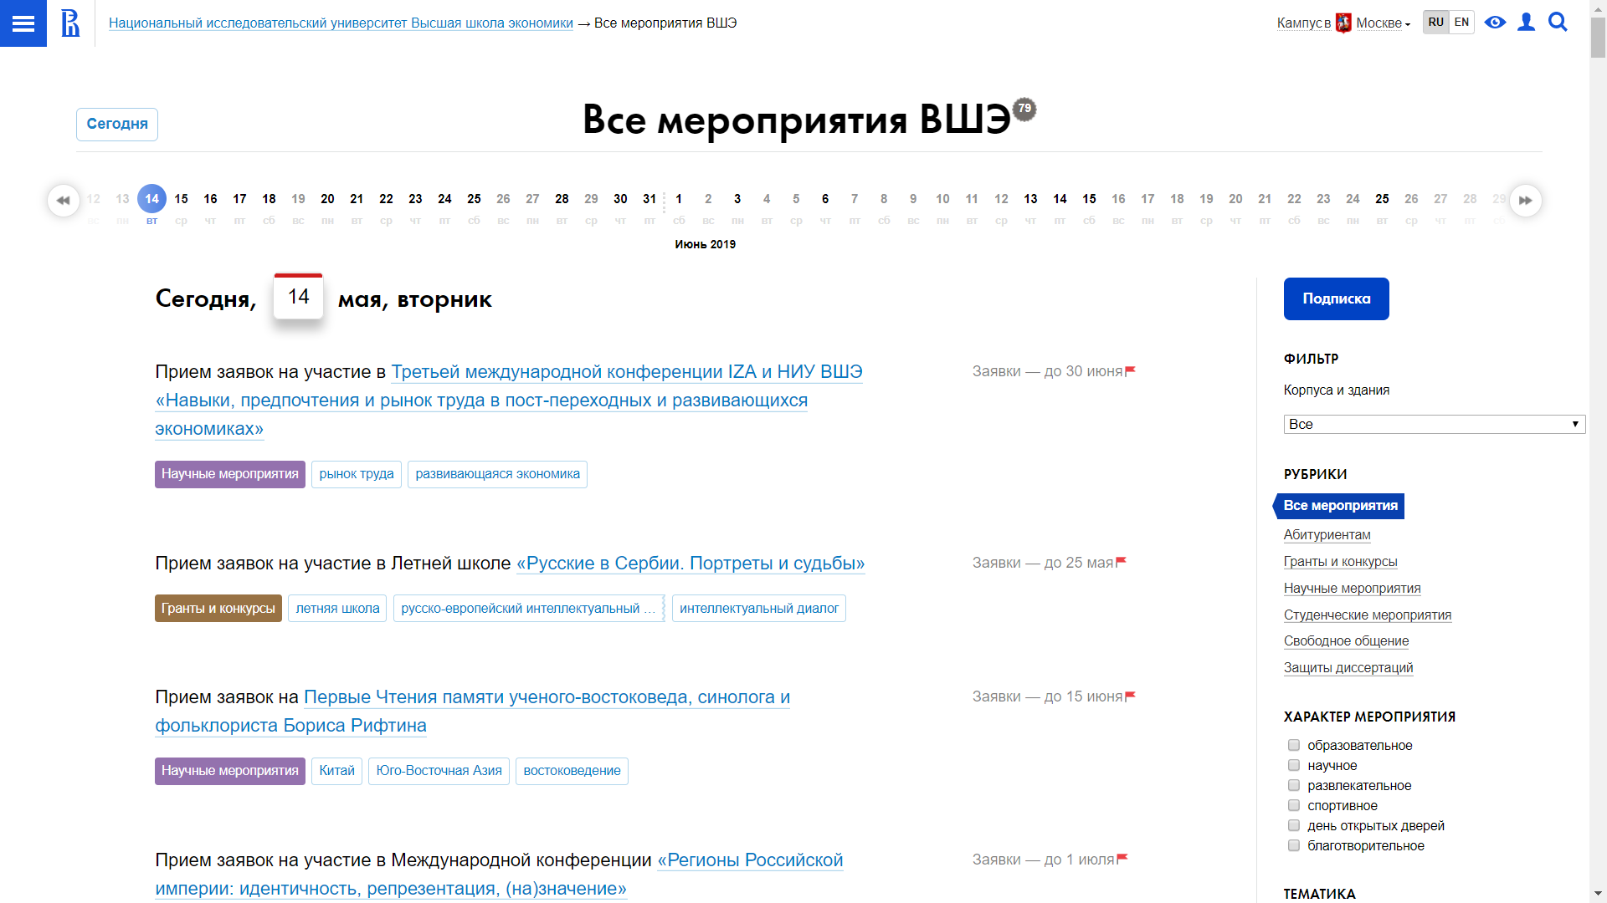
У Вышки есть мероприятия!

